Slide 1
常见问题
计算机理论导引

Slide 2

问题分类
计算模型：有限自动机，下推自动机
可计算性：图灵机
复杂性理论

Slide 3
有限自动机－问题1
问题描述：
有限自动机的接受状态可为空集，给个对应的应用实例？
说明：
确定性有限状态机的定义：
A deterministic finite automaton (DFA)
M is defined by a 5-tuple M=(Q,Σ,δ,q₀,F)
if F = φ, M can not accept any input string, so L(DFA) = φ.
例如：” 我也不知道”的笑话, 考卷中的已知无法证明的一道题

Slide 4
有限自动机－问题2
已知：
DFA ＝NFA，当已知NFA，构造等价的DFA时，DFA的状态是NFA状态的幂集的子集。
0
0
{q0}
0
1
q₀
q₁
q₂
{q0,q1}
q₁
0
1
0,1
1
{q0,q1,q2}
{q1,q2}
{q2}
0
0,1
0
1
φ
问题描述：
如从{q0}在输入0时,会转移到{q0,q1},而{q0,q1}是接受状态。是否会出现q0 --0-> q0,但是由于q0∈{q0,q1} ，所以进入DFA的接受状态，而q0不是NFA的接受状态
0,1

Slide 5
有限自动机－问题2
说明：
1 NFA的计算过程：NFA的计算可以看作并行计算，只要有一个子过程进入接受状态，那么整个计算就会接受
2 在上图的NFA的计算过程中，从{q0}在输入0时,会转移到q0或者q1，所以NFA会接受“0”字符串吗？
q0 --0-> q0, NFA这次不会接受；
q0 --0-> q1, NFA这次会接受；
结论： NFA会接受“0”
对应的DFA的计算结果等价于接受状态,即接受”0”，是因为{q0} --0-> {q0,q1},因此会进入接受状态。

Slide 6

有限自动机－问题3
问题描述：
空集 计算特性，
说明：
對任意集合 A，空集是 A 的子集； ∀A: Ø ⊆ A
對任意集合 A, 空集和 A 的並集為 A： ∀A: A ∪ Ø = A
對任意集合 A, 空集和 A 的交集為空集：∀A: A ∩ Ø = Ø
對任意集合 A, 空集和 A 的笛卡爾積為空集：
  ∀A: A × Ø = Ø
空集的唯一子集是空集本身： ∀A: A ⊆ Ø ⇒ A = Ø
空集的元素個數（即它的勢）為零；特別的，空集是有限的： |Ø| = 0

Slide 7
有限自动机－问题3
已知：
L(R+Ø) = L(R)
L(RØ) = Ø ;
  concatenating the empty set to any set yields the empty set.
  RØ will only equal R if R itself is the empty set.
L(Rε) =L(R)
L(R+ε)= L(R) ∪L(ε)
  may or may not equal R (we are adding ε to the language)
L(Ø*) = {ε}
  *表示任意个字符串连结在一起，0个字符串连结就是ε，语言是空集，*运算能把0个字符串连结在一起，得到一个唯一的元素。

Slide 8
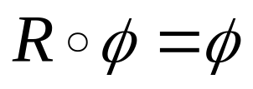
有限自动机－问题3
问题描述：
为什么？
说明：
语言（集合）的连结运算会得到一个新的集合，集合中的每一个元素前半部分来自第一个语言，后半部分来自第二个语言，如果第二个语言为Φ,新语言的字符串后半部分无法构成，所以不存在符合连结运算的字符串，新语言也是Φ。
注：集合范畴的解释有些牵强，别扭！

Slide 9
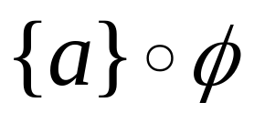

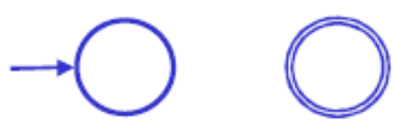




有限自动机－问题3
问题描述：
说明：
a
ε
识别{a} Φ的NFA如图，无法到达接收状态，所以识别的语言为Φ

Slide 10
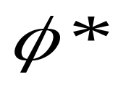


有限自动机－问题3
问题描述：
说明：
ε
识别Φ*的NFA如图，只能识别ε.

Slide 11
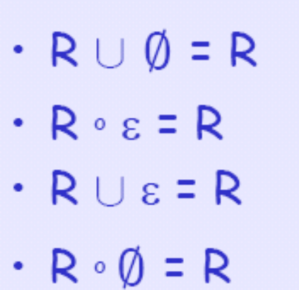




True or False

Slide 12

正则表达式 习题
为下列语言构造表达式:
L1={a^{n}b^{m}, n>=4,m<=3}
  aaaaa*(ε+b+bb+bbb)
L1的补集
  个数不对，n<4,或者m>3
  (ε+a+aa+aaa)b*+a*bbbb*
  b后有a
  (a+b)*ba(a+b)*

Slide 13

说明
培养起勤恳、踏实、好学、有恒的品质才是保证人生能够步步向上的根本。

